Slide 1



Azulejos de Wang
Alexandre J. Sehnem
Guilherme Müller Utiama
Teoria da Computação
Professora: Karina Girardi Roggia
27/11/2019

Slide 2
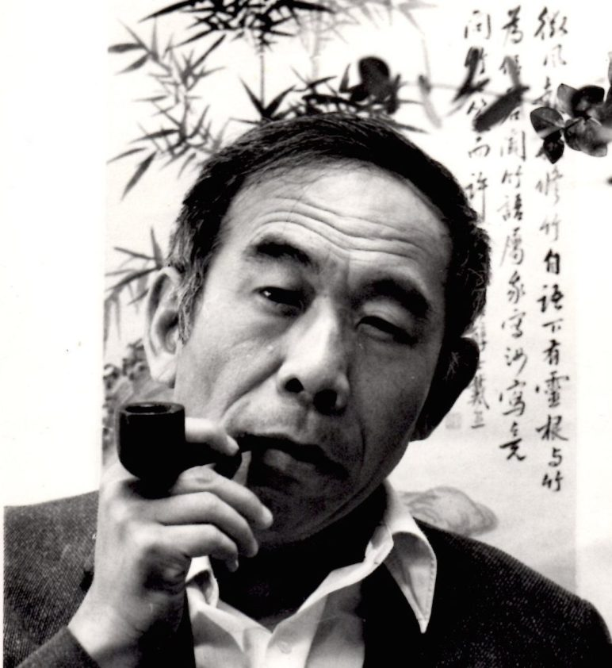

Histórico
Proposto por Hao Wang em 1961;
Robert Berger provou a indecibilidade em 1966;

Slide 3
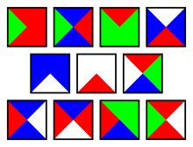
Funcionamento
Dado um conjunto finito de azulejos;

Slide 4
Funcionamento
Dado um conjunto finito de azulejos;
E um plano P ∈ Z²;
Deve-se preencher o plano P de forma que:
Cada ponto de P possua um azulejo;
As bordas de azulejos adjacentes devem ter a mesma cor;
Se P = Z², P é um preenchimento válido do plano;

Slide 5
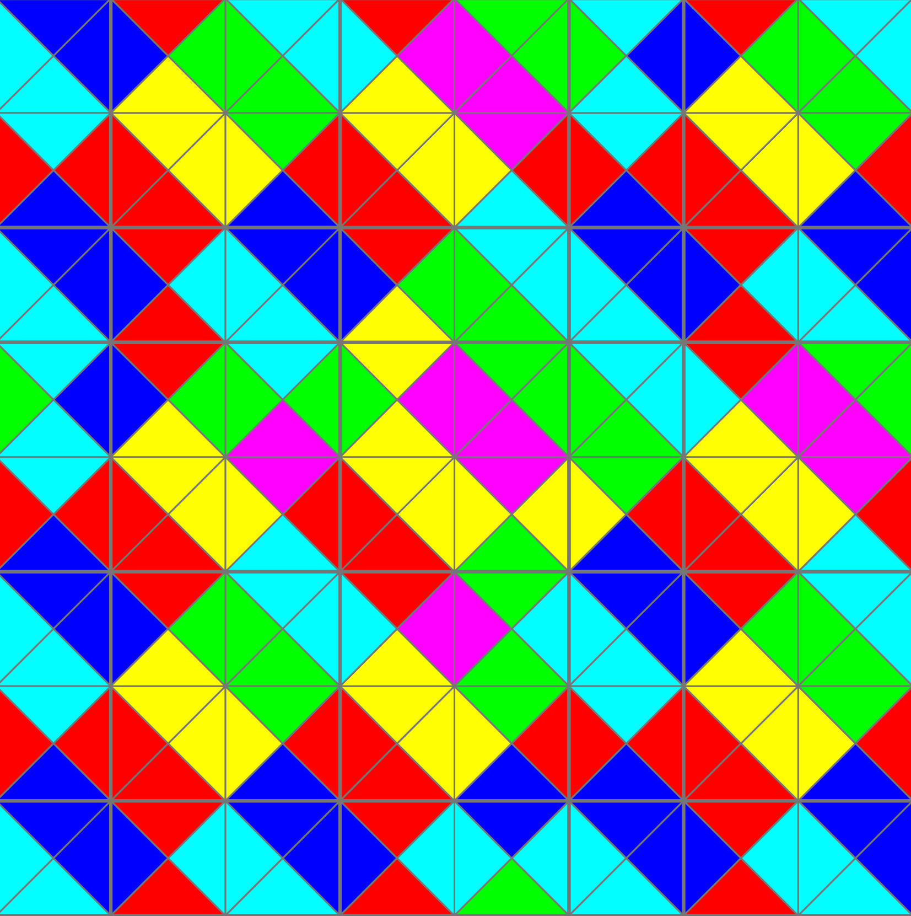
Funcionamento

Slide 6
Problema
O problema envolve determinar se um conjunto qualquer preenche ou não o plano;
Três possibilidades que devem ser tratadas:
Não preenchimento;
Preenchimento de forma periódica;
Preenchimento de forma aperiódica;

Slide 7
Problema: não preenchimento
Esta possibilidade é reconhecível;
O algoritmo que o reconhece faz os seguintes passos:
A partir de n = 1, com n ∈ N e um conjunto de azulejos P;
Tente preencher um plano de tamanho nxn com os azulejos de P;
Se for possível, aumente n em 1 unidade e tente de novo;
Caso contrário, P não preenche o plano;

Slide 8
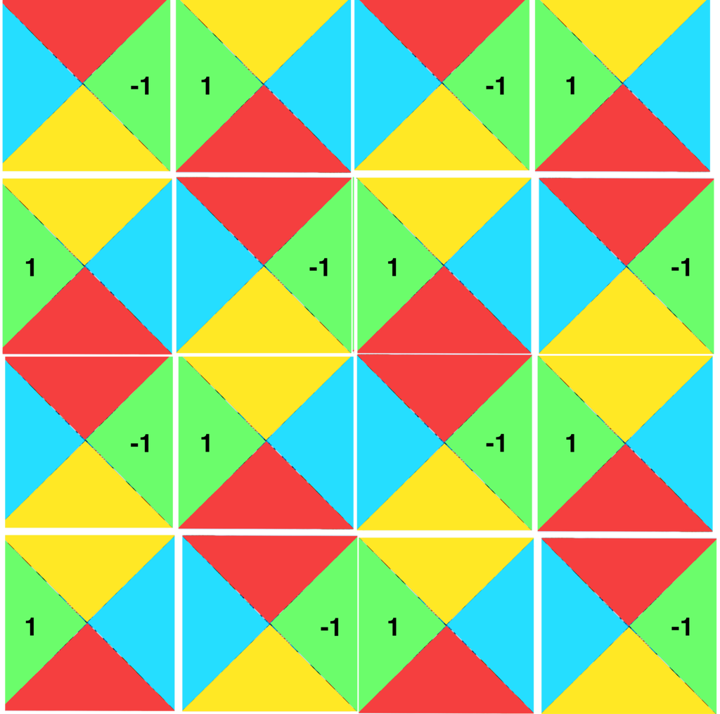
Problema: periódico
Esta possibilidade é reconhecível;

Slide 9
Problema: periódico
Esta possibilidade é reconhecível;
O algoritmo que o reconhece faz os seguintes passos:
A partir de n = 1, com n ∈ N e um conjunto de azulejos P;
Faça todos os preenchimentos de um plano de tamanho nxn com os azulejos de P;
Se ao menos um desses preenchimentos for periódico, então o plano pode ser preenchido;
Caso contrário, aumente n em 1;

Slide 10
Problema: aperiódico
Combinação dos algoritmos anteriores poderia ser decidível;
É possível preencher de forma não periódica?
Berger provou que sim!
Como não há um padrão, é impossível criar um algoritmo para esta possibilidade;
Portanto, um preenchimento aperiódico não é reconhecível;

Slide 11
FIM

Slide 12
Prova da indecidibilidade
Simular máquinas de Turing com Azulejos de Wang;
Azulejos de Robinson;
Conversão Robinson -> Wang;

Slide 13
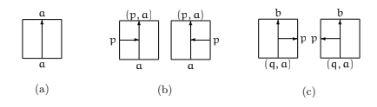
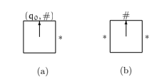
Simular MT em Wang
Princípio semelhante a correspondência de post;

Slide 14
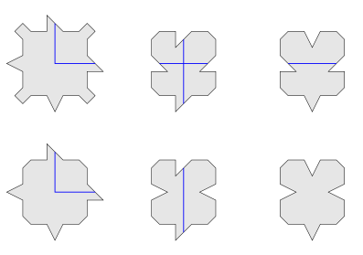
Azulejos de Robinson
Conjunto de azulejos que preenche de forma aperiódica o plano;
Consiste de 6 peças e todas as suas rotações;

Slide 15
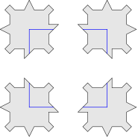


Amostra de preenchimento

Slide 16
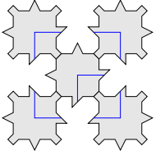

Amostra de preenchimento

Slide 17
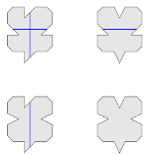
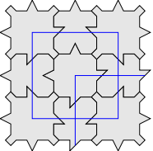
Amostra de preenchimento

Slide 18
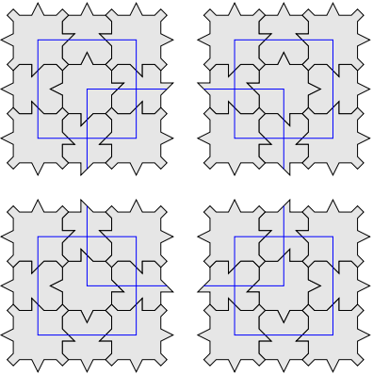
Amostra de preenchimento

Slide 19
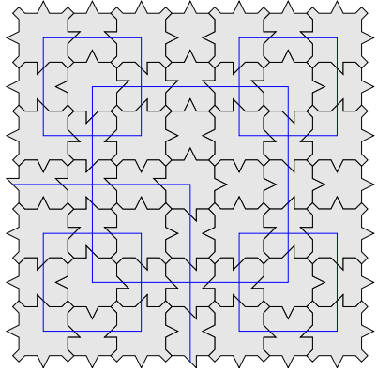
Amostra de preenchimento

Slide 20
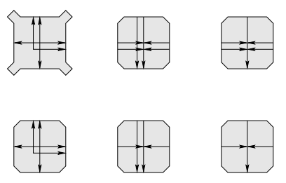
Robinson -> Wang
Serão utilizados linhas para representarem as cores;

Slide 21

Robinson -> Wang
É necessário eliminar os cantos de Robinson;
Adicionar linhas paralelas para diferenciar os cantos;

Slide 22
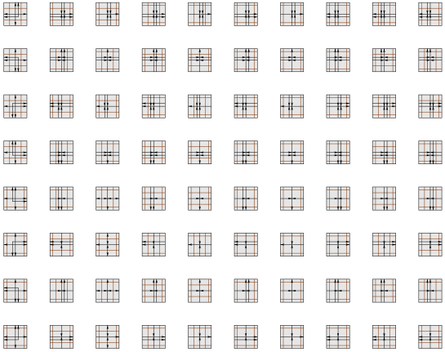
Robinson -> Wang

Slide 23
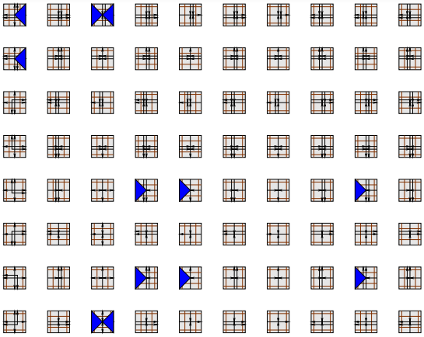
Robinson -> Wang

Slide 24
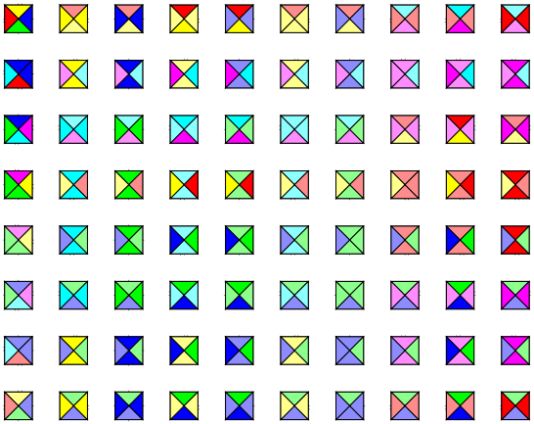
Robinson -> Wang

Slide 25
Indecibilidade
Faremos uma redução de Wang para VAmt;
VAmt recebe uma MT como entrada e verifica se a mesma aceita a palavra vazia;
Dado uma MT W que decida o problema dos azulejos de wang;

Slide 26
Indecibilidade
Para uma MT de VAmt com entrada M;
Passo 1: Construa azulejos de Wang que simulem M;

Slide 27
Indecibilidade
Para uma MT de VAmt com entrada M;
Passo 1: Construa azulejos de Wang que simulem M com a palavra vazia como entrada;
Passo 2: Faça a conversão Robinson -> Wang;

Slide 28
Indecibilidade
Para uma MT de VAmt com entrada M;
Passo 1: Construa azulejos de Wang que simulem M com a palavra vazia como entrada;
Passo 2: Faça a conversão Robinson -> Wang;
Passo 3: Modificar o preenchimento do plano pelos azulejos de robinson;

Slide 29
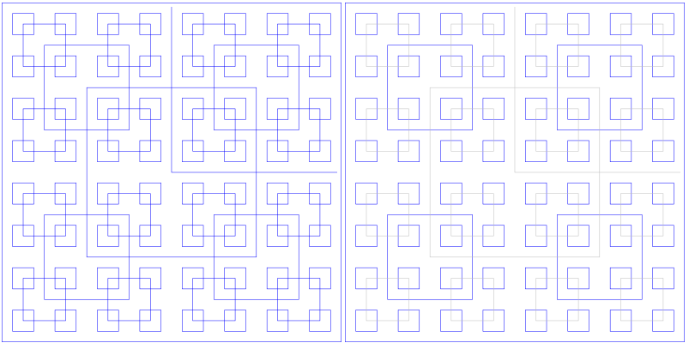
Indecibilidade
Passo 3: Modificar o preenchimento do plano pelos azulejos de robinson;

Slide 30
Indecibilidade
Para uma MT de VAmt com entrada M;
Passo 1: Construa azulejos de Wang que simulem M com a palavra vazia como entrada;
Passo 2: Faça a conversão Robinson -> Wang;
Passo 3: Modificar o preenchimento do plano pelos azulejos de robinson;
Passo 4: Rodar W tendo os azulejos criados nos passos anteriores como entrada;

Slide 31
Indecibilidade
Para uma MT de VAmt com entrada M;
Passo 1: Construa azulejos de Wang que simulem M com a palavra vazia como entrada;
Passo 2: Faça a conversão Robinson -> Wang;
Passo 3: Modificar o preenchimento do plano pelos azulejos de robinson;
Passo 4: Rodar W tendo os azulejos criados nos passos anteriores como entrada;
Passo 5: Responda o que W responder;

Slide 32
Aplicações
Computação Gráfica:
Criação de texturas de forma procedural;
Mapa de altura;
Pode ser utilizado em provas para autômatos celulares;

Slide 33
Obrigado
UDESC – Universidade do Estado de Santa Catarina
utiama.guilherme@gmail.com
alexandre.jsehnem@gmail.com

